Slide 1
Css grid layout

Slide 2
какие сетки мы используем?
Таблицы: display: table;
Блоки и флоаты: float: right/left;
Флекс (флексбокс): display: flex;
Фреймворки… Много фреймворков (Bootstrap, Foundation)

Slide 3
ожидание / реальность

Slide 4
Css grid layout: пример 1

Slide 5
Css grid layout: пример 2

Slide 6
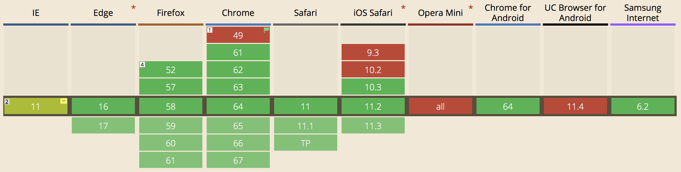
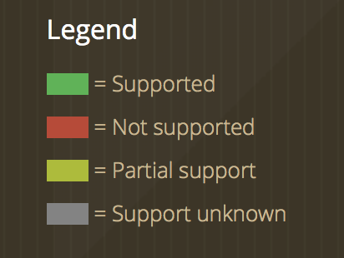
can I use it?

Slide 7
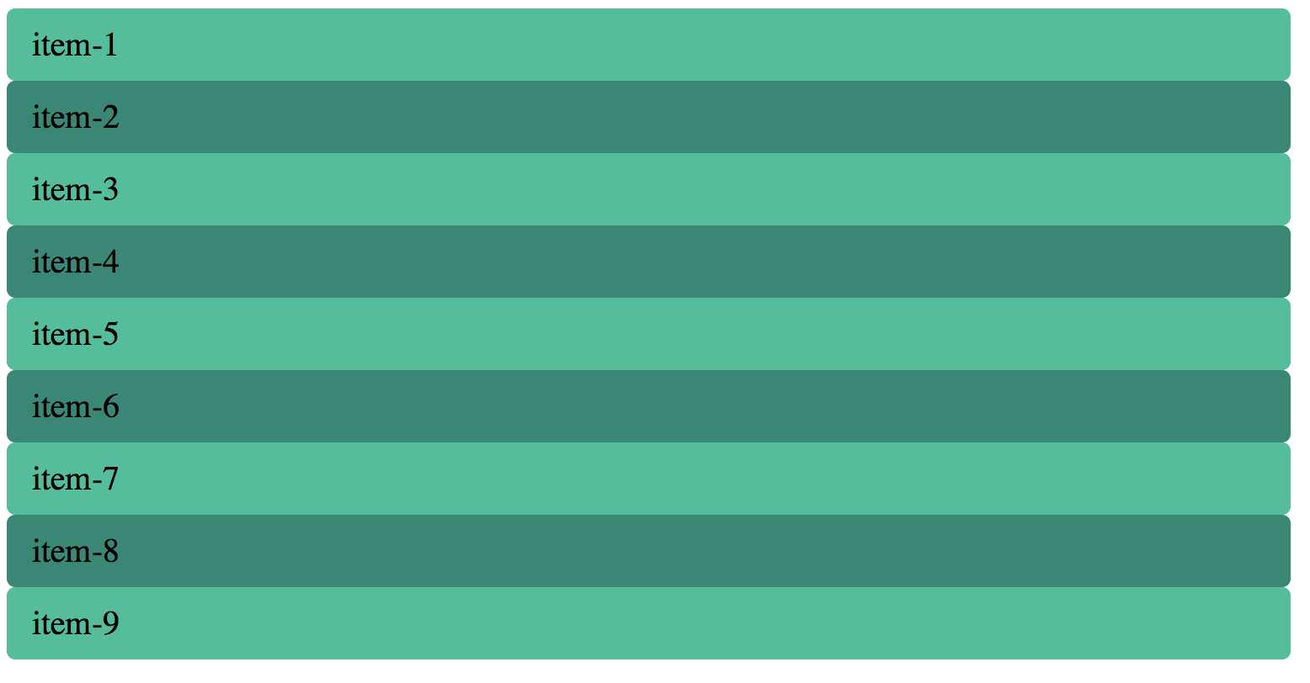
.cards {
display: grid;
}

Slide 8
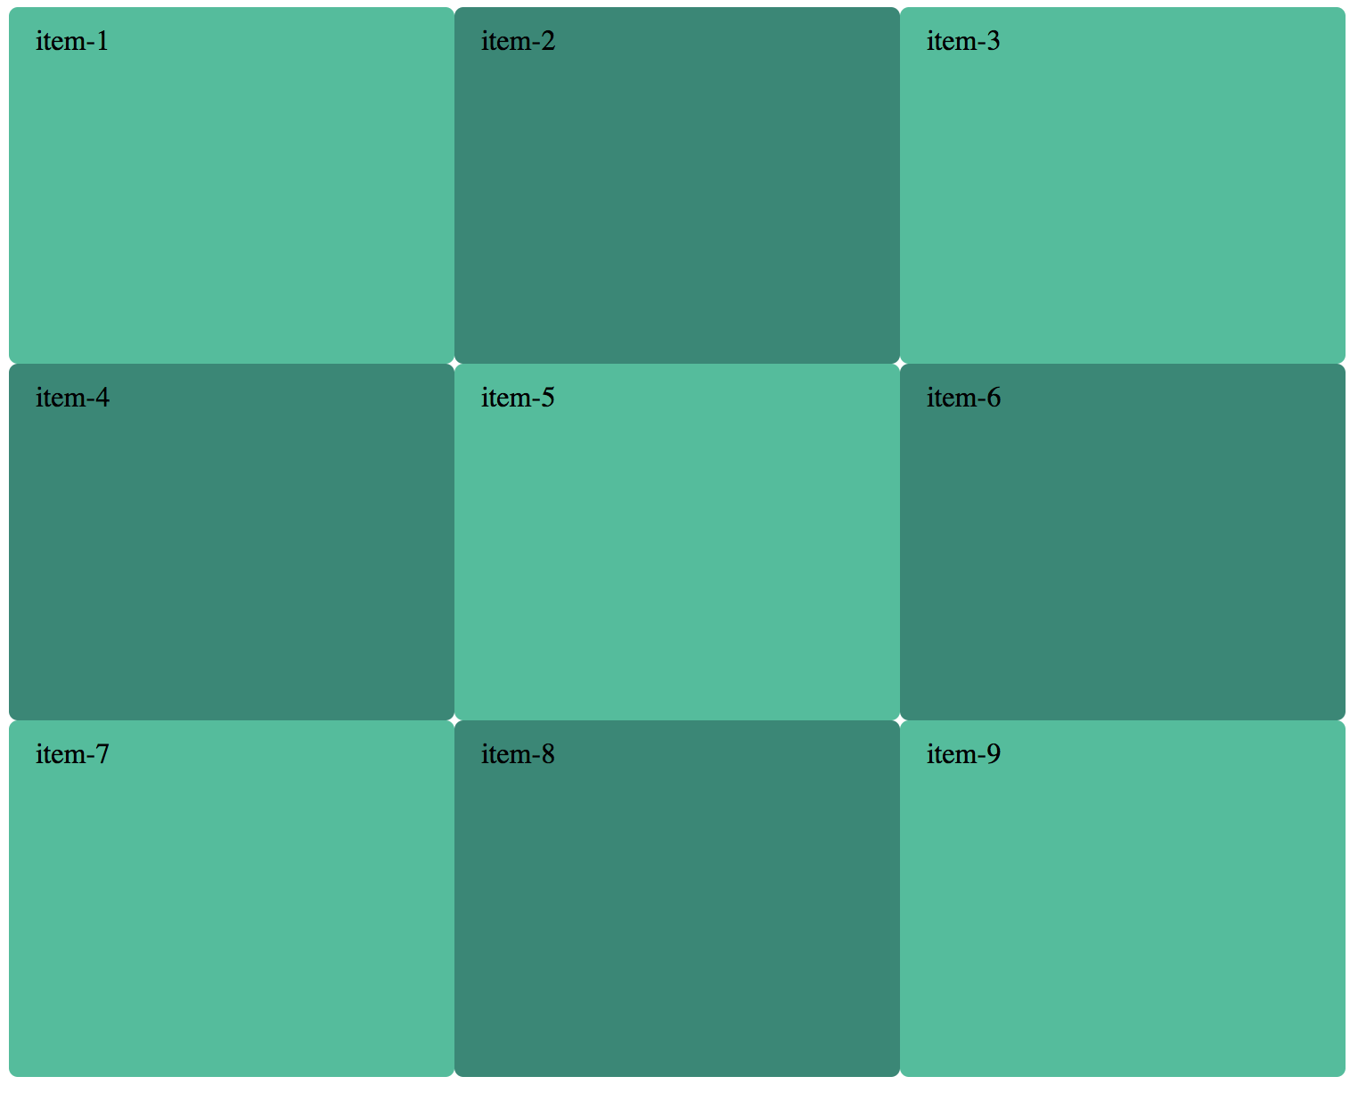
.cards {
display: grid;
grid-template-columns: 250px 250px 250px;
grid-template-rows: 200px 200px 200px;
}

Slide 9
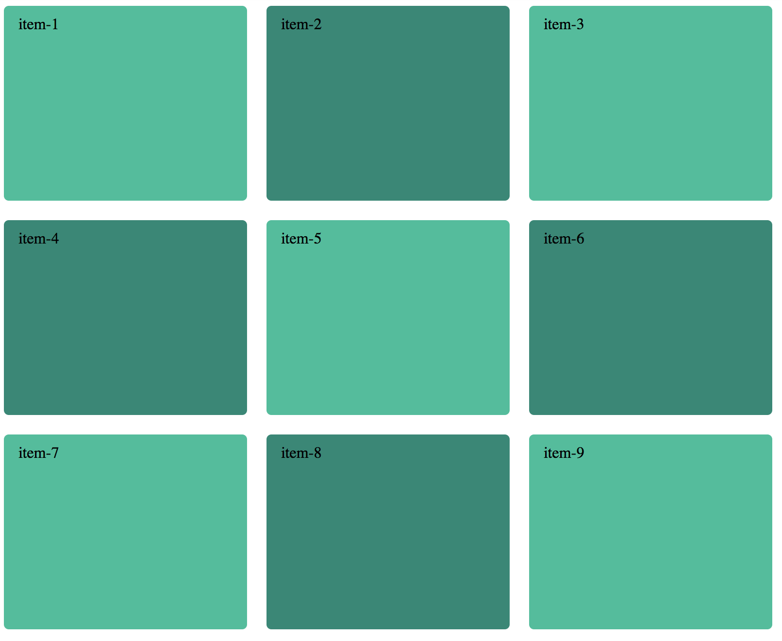
.cards {
display: grid;
grid-template-columns: 250px 250px 250px;
grid-template-rows: 200px 200px 200px;
grid-gap: 20px;
}

Slide 10
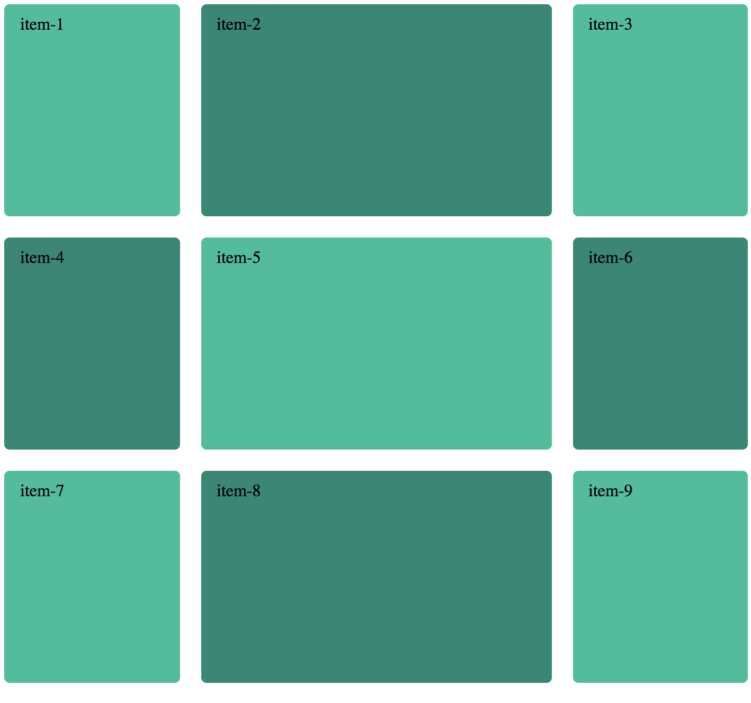
.cards {
display: grid;
grid-template-columns: 1fr 2fr 1fr;
grid-template-rows: 200px 200px 200px;
grid-gap: 20px;
}

Slide 11
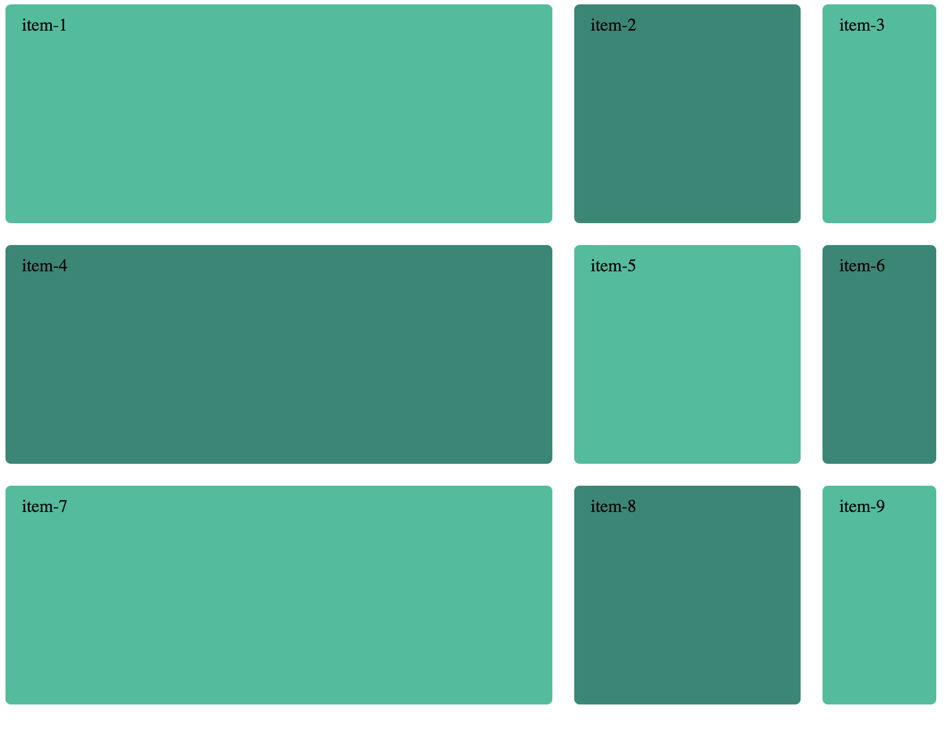
.cards {
display: grid;
grid-template-columns: 500px 2fr 1fr;
grid-template-rows: 200px 200px 200px;
grid-gap: 20px;
}

Slide 12
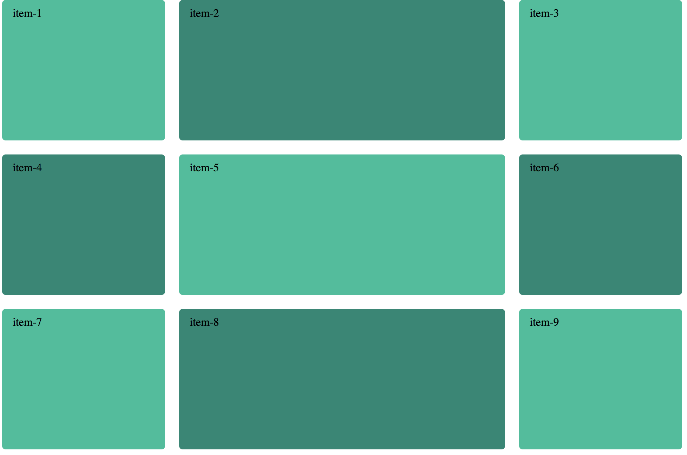
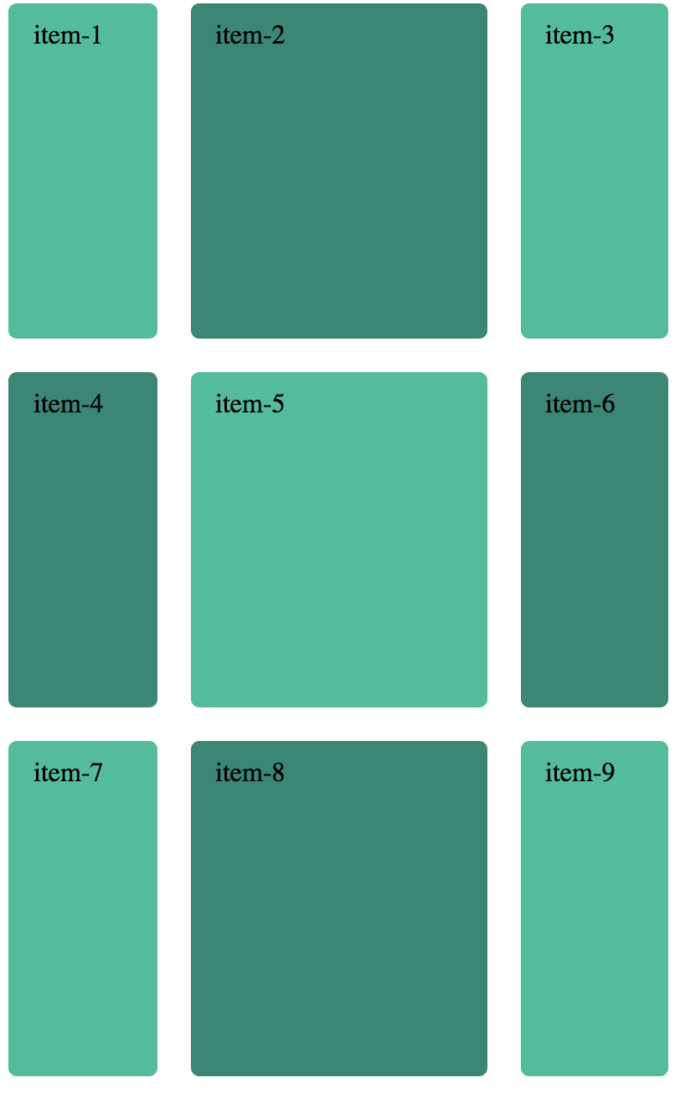
И все это адаптивно

Slide 13
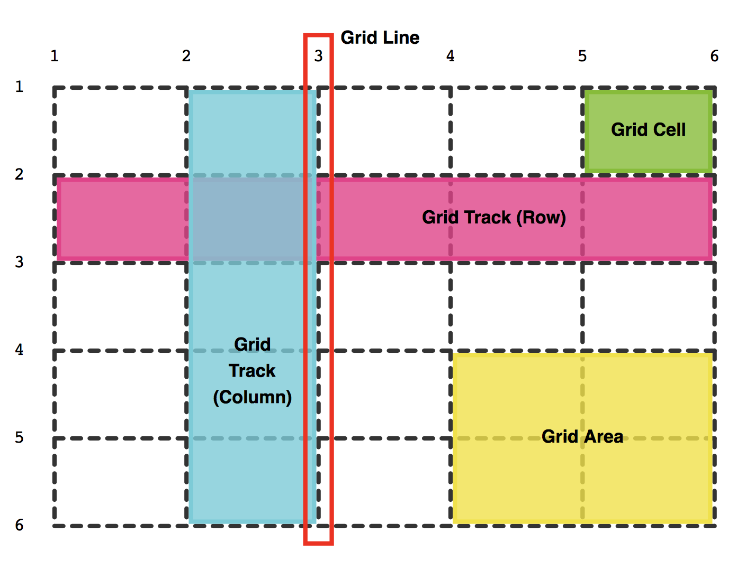
Немного теории

Slide 14
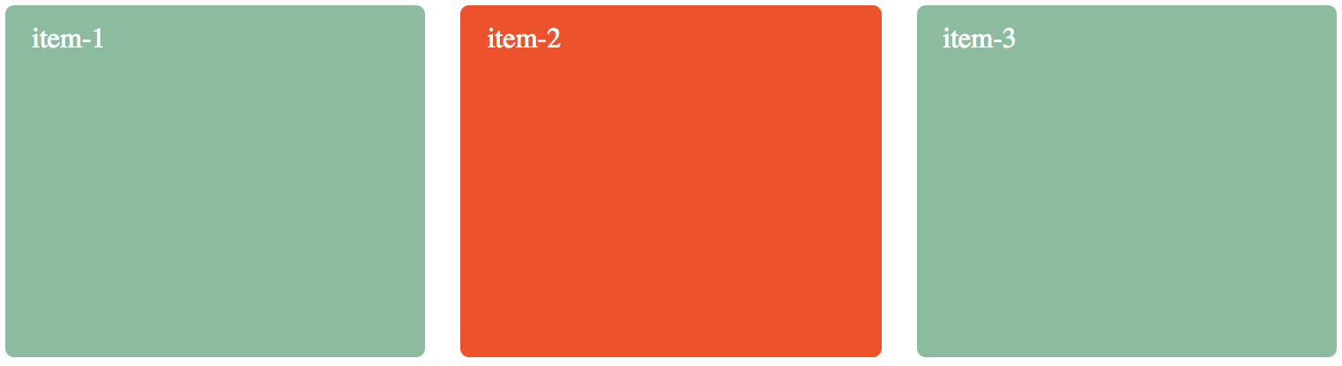
.cards {
display: grid;
grid-template-columns: repeat(3, 1fr);
grid-auto-rows: 200px;
grid-gap: 20px;
}

Slide 15
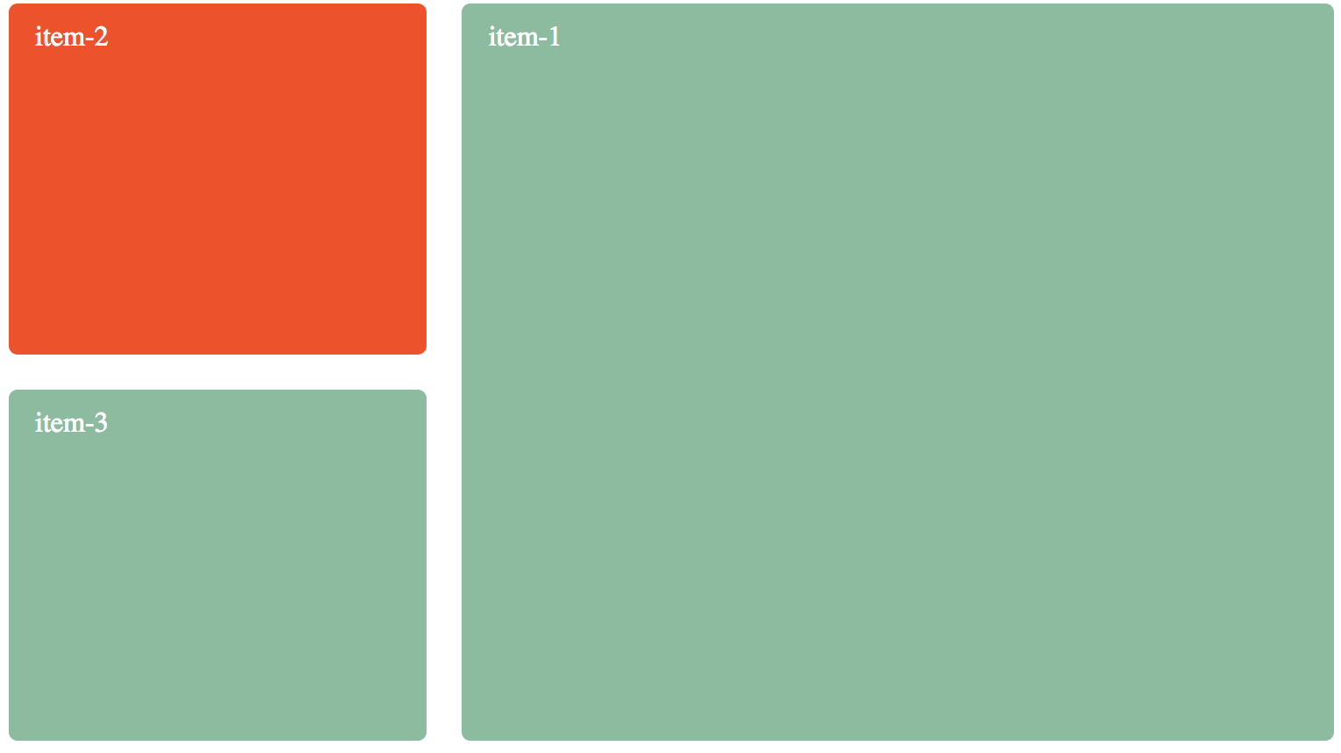
.card:nth-child(1) {
grid-column-start: 2;
grid-column-end: 4;
grid-row-start: 1;
grid-row-end: 3;
}

Slide 16
.card:nth-child(1) {
grid-column: 2 / 4;
grid-row: 1 / 3;
}

Slide 17
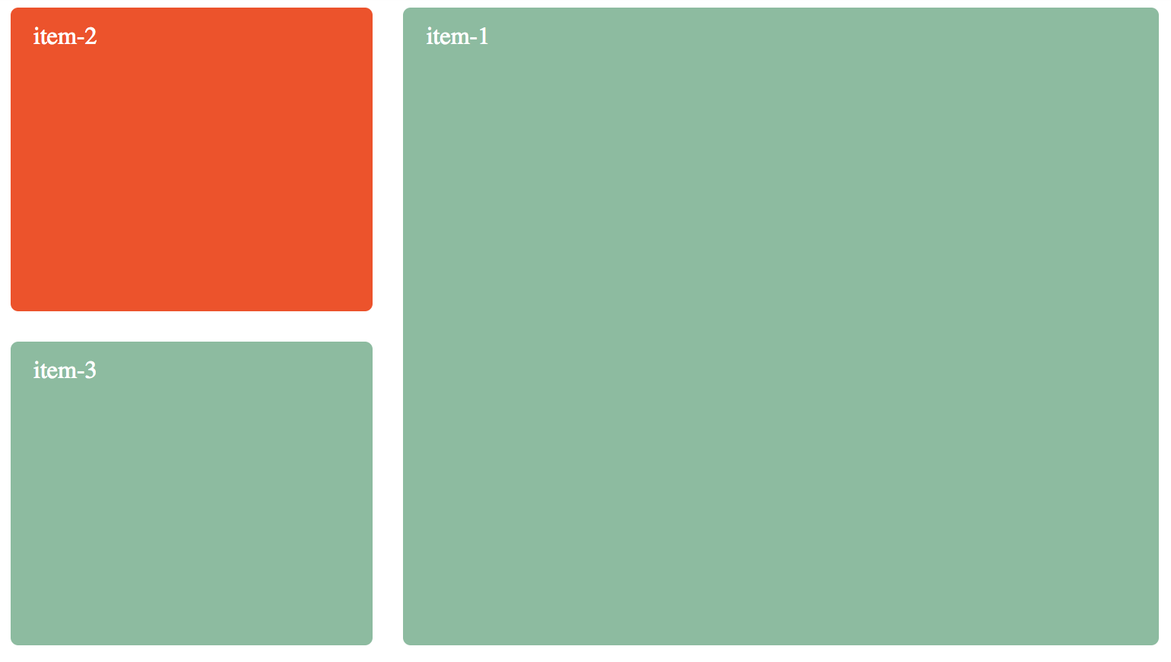
.cards {
display: grid;
grid-template-columns: [side-start] 1fr [main-start] 1fr 1fr [main-end];
grid-template-rows: [main-start] 200px 200px [main-end];
grid-gap: 20px;
}
.card:nth-child(1) {
grid-column: main-start / main-end;
grid-row: main-start / main-end;
}

Slide 18
.cards {
display: grid;
grid-template-columns: repeat(3, 1fr);
grid-template-rows: 200px 200px;
grid-gap: 20px;
grid-template-areas: "side1 main main"
"side2 main main"
}
.card:nth-child(1) {
grid-area: main;
}
.card:nth-child(2) {
grid-area: side1;
}
.card:nth-child(3) {
grid-area: side2;
}

Slide 19
используйте css grid layout
Спасибо за внимание ☺

Slide 20
Что можно почитать?
Спецификация на w3.org: https://www.w3.org/TR/css3-grid-layout/
Css Grid Layout. Быстрый старт на Хабрахабр: https://habrahabr.ru/post/325760/
CSS Grid: Новый взгляд на адаптивную верстку сайтов. Руководство на YouTube: https://www.youtube.com/watch?v=-fDqBEjfzGo&t=2093s

